Slide 1
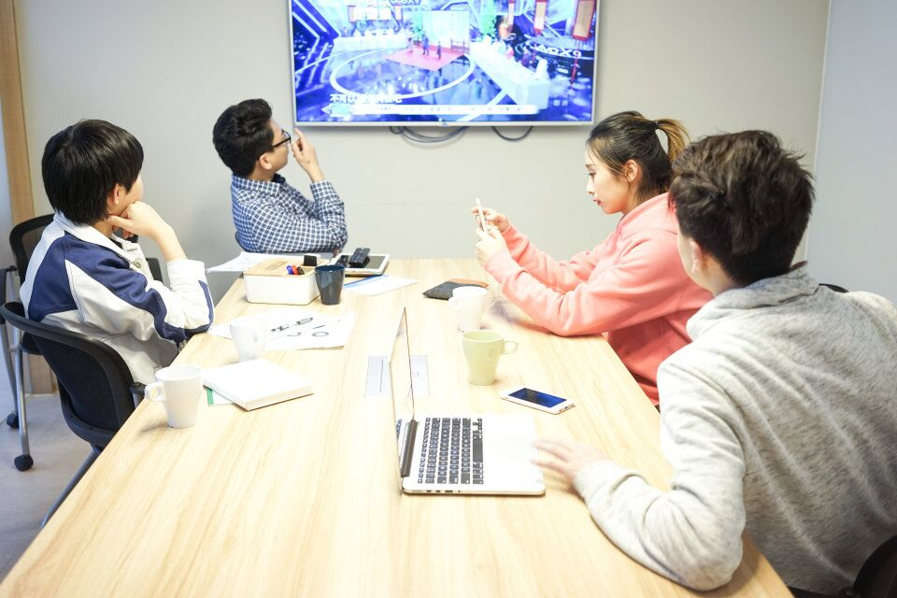
吉林省卓月环境工程有限公司
Jilin Zhuoyue Environmental Engineering Co., Ltd.

Slide 2
目 录
CONTENTS
01
02
03
04
05
公司简介
主营业务
资质荣誉
企业文化
重点项目

Slide 3
2021
公司简介
吉林省卓月环境工程有限公司始建于2017年，位于长春市高新区创誉街213号。现业务范围：为各级政府、工业园区和企事业单位提供环境保护规划、环境保护技术咨询、环境影响评价、环境监理、排污许可申报、竣工环保验收、环境应急预案、清洁生产审核、节能评估、社会稳定性评价、水土保持方案、环保设施运营、环保管家等服务性业务，公司旨在为业主提供一站式环保管家服务。
公司现有员工21人，专业范围涵盖环境科学、环境工程、生态学、地下水、水文与水资源、地理信息系统等环境相关学科，是一支专业领域专而全的技术团队。
公司建立有健全高效的管理体系，依靠强大的技术实力，有能力承接各项环境相关业务，并有信心承诺提供专业、合规、高效的环境咨询服务。
1

Slide 4
主营业务
规划环境影响评价
建设项目环境影响评价
环境监理
突发环境事件应急预案
建设项目环保设施竣工验收
环境保护规划
排污许可咨询服务
清洁生产咨询服务
环保技术信息咨询
入河排污口设置方案论证
场地环境调查及风险评估
企业突发环境事件风险评估
污染治理生态修复
环保设施运营
环保管家服务
节能评估
社会稳定性评价
水土保持方案
2

Slide 5
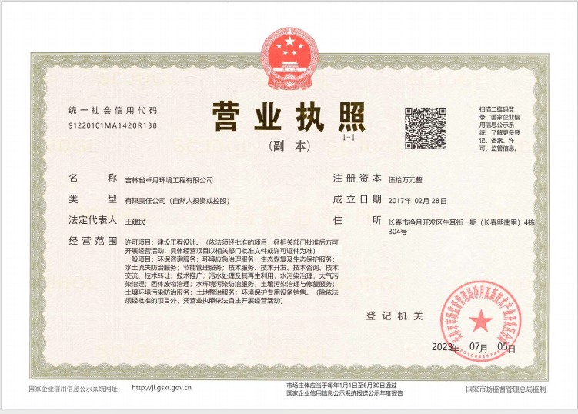
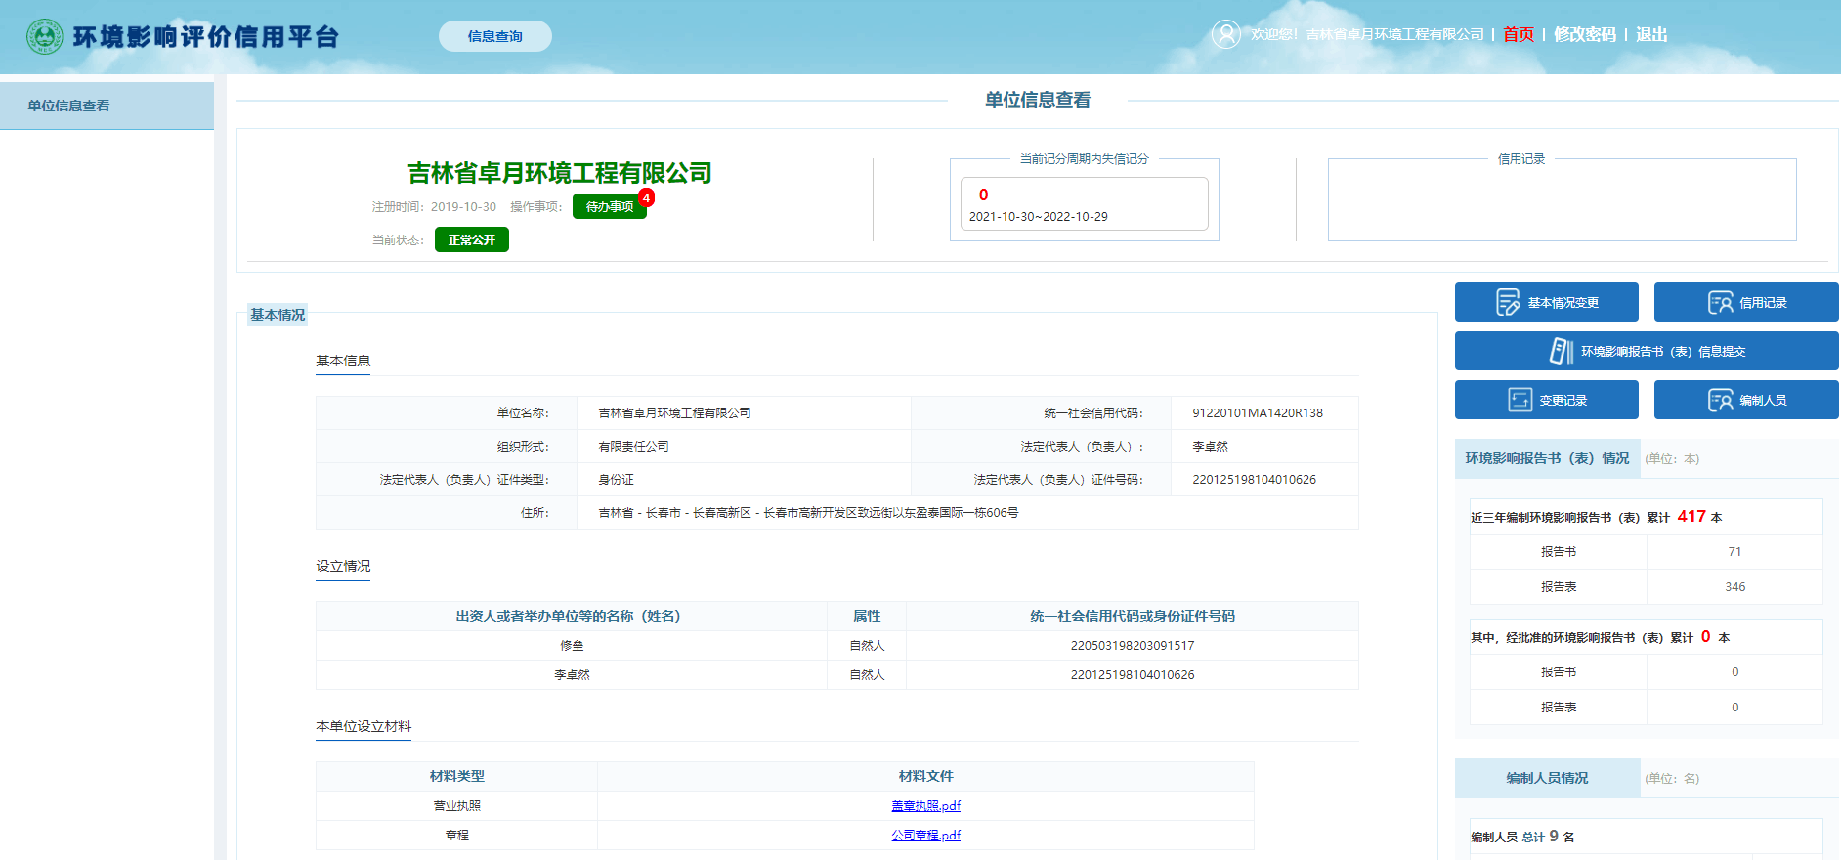
2021
资质认证
3

Slide 6
2021
企业文化
公平
诚信
厚德
公正
科学
争先
创新
责任
4

Slide 7
2021
主要合作伙伴
金属、非金属矿及其他矿采选业、尾矿库
●桦甸市鑫泰矿产资源开发有限责任公司
●磐石市广丰矿业有限公司
●临江市恒兴物贸有限责任公司
黑色、有色金属冶炼及压延加工业
●吉林鑫达钢铁有限公司
●吉林建龙钢铁有限责任公司
●吉林恒联精密铸造科技有限公司
机械设备电器制造业
●白城福佳科技有限公司
●一汽解放汽车有限公司
●一汽模具制造有限公司
5

Slide 8
2021
重点项目
排污许可类
应急预案
1.长春市妇产医院排污许可证申报项目
2.长春立沃汽车饰件有限公司排污许可证申报项目
3.吉林省益盛汉参生物科技有限公司（汉参产业园）主行业排污许可证申报项目
4.长春一汽四环总包装福利包装有限公司排污许可申报项目
5.吉林省吉湘机械制造有限公司排污许可证申报项目
6.集安市兴禹市政工程有限责任公司沥青混凝土搅拌厂建设项目排污许可证
7.吉林鑫达钢铁有限公司建设项目排污许可证申报
8.吉林省博大伟业制药有限公司排污许可证申报
9.辽源市百康药业有限责任公司排水论证报告排污许可证申报项目
10.白城福佳科技有限公司排污许可
11.长春骨伤医院有限公司排污许可申报项目
12.集安豆谷离宫大酒店有限公司锅炉排污许可申报项目
13.吉林省益盛汉参生物科技有限公司有机肥厂排污许可证申报项目
14.吉林省吉湘机械制造有限公司排污许可证申报项目
15.吉林省集安益盛药业股份有限公司锅炉排污许可申报项目
16.东辽县渭津镇腾达碳纤维加工厂建设项目排污许可填报
17.连昌锅炉房二期40T锅炉扩建项目排污许可填报项目
18.集安市科建茂源酒业有限公司排污许可申报
19.辽源市吉盛炭纤维材料有限公司排污许可填报项目
20.白城中一精锻股份有限公司排污许可证变更
21.白城金升镍业有限公司排污许可证申报
22.辽源双赢化工产品科技有限责任公司排污许可填报项目
23.吉林卓创新材料有限公司羰基金属功能材料建设项目排污许可
24.一汽解放汽车有限公司传动分公司排污许可证申报项目
25.吉林省松江汇智科技有限公司建设项目排污许可申报
26.吉林中柯汽车零部件有限公司排污许可申报
27.白城福佳科技有限公司排污许可例行检测及土壤隐患排查项目
28.吉林省烧锅豆制品有限公司锅炉改造项目排污许可申报
1.长春骨伤医院有限公司突发环境风险应急预案
2.吉林省热力集团有限公司环境风险应急预案
3.格致汽车科技股份有限公司突发性突发环境事件应急预案
4.长春一汽实业众捷汽车销售有限公司突发环境事件应急预案
5.池北区博鸿商业综合楼建设项目突发环境应急预案
6.亚普汽车部件股份有限公司长春分厂突发环境事件应急预案
7.长春市妇产医院扩建项目应急预案
8.吉林金土地矿业有限责任公司硫铁矿选、尾工程（变更）应急预案及竣工环境保护验收
9.吉林丰生制药有限公司突发环境事件应急预案
10.吉林省华铭再生资源科技有限公司废旧蓄电池仓储建设项目环境应急预案
11.吉林省博大伟业制药有限公司环境风险应急预案
12.白城福佳科技有限公司建设项目应急预案
13.吉林卓创新材料有限公司羰基金属功能材料建设项目环境风险应急预案
14.吉林省松江汇智科技有限公司建设项目环境应急预案
15.吉林省烧锅豆制品有限公司锅炉改造项目环境应急预案
16.辽源市残疾人康复中心建设项目环境风险应急预案
17.吉林省福尔泰药业有限公司固体制剂GMP生产建设项目竣工环境风险应急预案
18.吉林省农乐饲料有限公司无公害安全饲料生产项目环境风险应急预案
19.白山市虹桥污水处理有限公司突发环境事件应急预案项目
20.吉林天焱生物质能源有限公司环境风险应急预案
21.东辽县生活垃圾填埋场项目环境风险应急预案
22.东辽县兴源供热有限责任公司环境风险应急预案
23.东辽县宇升二期供热有限公司建设项目环境风险应急预案
24.辉南县金德顺矿业公司前四平铁矿建设项目突发环境事件应急预案
25.乾安县重污染天气应急预案
26.辽源市结核病防治研究所环境风险应急预案
27.吉林市华润燃气有限公司突发环境事件应急预案
28.吉林万通药业集团梅河药业股份有限公司突发环境事件应急预案
29.吉林长发建筑产业化有限公司突发环境事件应急预案
30.吉林正轩车架有限公司突发性突发环境事件应急预案
6

Slide 9
2021
重点项目
竣工环保验收
排污口论证
1.吉林金土地矿业有限责任公司硫铁矿选、尾工程（变更）竣工环境保护验收
2.吉林省华铭再生资源科技有限公司废旧蓄电池仓储建设项目竣工环境保护验收
3.磐石市广丰矿业有限公司醋榆金矿采矿扩建项目竣工环境保护验收
4.长春市双阳区双鑫煤矿年产30万吨煤炭技改体能项目竣工环境保护验收
5.池北区博鸿商业综合楼建设项目环境保护竣工验收
6.长春市妇产医院扩建项目竣工环境保护验收
7.吉林省北域红药业有限公司新厂区建设项目竣工环境保护验收
8.吉林华信新型结构科技有限公司三期镀锌机组扩建项目竣工环保验收
9.吉林华信新型结构科技有限公司装配式建筑材料项目竣工环保验收
10.吉林省2013-2017年通化市棚户区改造一期建设项目竣工环境保护验收
11.吉林省2013-2017年通化市棚户区改造一期建设项目竣工环境保护验收
12.吉林鑫达钢铁有限公司建设项目竣工环境保护验收
13.吉林省博大伟业制药有限公司竣工环境保护验收
14.白城福佳科技有限公司建设项目竣工环境保护验收
15.吉林卓创新材料有限公司羰基金属功能材料建设项目竣工环境保护验收
16.辽源市残疾人康复中心建设项目竣工环境保护验收
17.吉林省福尔泰药业有限公司固体制剂GMP生产建设项目竣工环境保护验收
18.辉南县金德顺矿业公司前四平铁矿建设项目竣工环境保护验收
19.辽源市麒鸣生物技术综合开发有限公司建设项目竣工环境保护验收
20.吉林鑫达钢铁有限公司现状环评竣工环境保护验收
21.辽源欧亚商城钻石名城竣工环境保护验收
22.吉林省农乐饲料有限公司无公害安全饲料生产项目竣工环境保护验收
23.通化伟业机械制造有限公司年产10000吨铸造件及制品加工项目环境影响评价及环境保护验收项目
24.吉林省众一门窗有限公司年产20万平方米节能门窗项目竣工环境保护验收
25.通化市健康管理中心建设项目竣工环境保护验收
26.二道区宏原方砖厂建设项目竣工环境保护验收
27.通化福香食品股份有限公司污水处理站技术改造项目竣工环境保护验收
28.吉林达通混凝土制造有限公司年产5万立方米混凝土项目竣工环境保护验收
29.辽源市结核病防治研究所新建业务综合楼项竣工环境保护验收
30.吉林省松江汇智科技有限公司建设项目竣工环境保护验收
1.吉林麦吉翁酒庄项目排污口论证
2.临江市恒兴物贸有限责任公司二股流铁矿排污口论证
3.前郭县长山镇污水处理工程排污口论证
4.镇赉县大屯镇污水处理厂及排水管网工程项目排污口论证
5.桦甸市鑫泰矿产资源开发有限责任公司双杨树钼矿采选工程排污口论证
7

Slide 10
2021
重点项目
环境评价
18.吉林吉恩镍业股份有限公司危险废物综合利用项目
19.一汽模具制造有限公司白车身分总成焊接柔性线(岛)体技改项目
20.长春市供热（集团）有限公司长春高新热源厂建设工程项目(变更）
21.吉林华祥嘉业科技有限公司年产20万吨盘扣建设项目
22.中铁三局集团长春工程有限公司桓集高速公路梁场第01工区锅炉房建设项目
23.吉林省吉通机械制造有限责任公司智能制造工业园项目
24.冀东水泥磐石有限责任公司新型建材产业园粉煤灰存储及深加工综合利用项目
25.冀东水泥磐石有限责任公司年产300万吨砂石骨料生产线项目
26.辉南轧钢有限责任公司160方钢坯轧制技改项目
27.四川兴耀琨建筑工程有限公司珲春分公司沥青搅拌站建设项目
28.吉林华信新型结构科技有限公司金属表面处理技术升级改造项目
29.吉林富德矿业有限公司白山市木通沟铁矿选矿项目（变更）
30.临江市同鑫矿业有限公司选厂尾矿库工程
31.吉林伟良矿业有限公司吉林省和龙市和安河金矿勘探项目
32.长春中医药大学附属综合诊疗医院建设项目
33.长春旭阳工业（集团）股份有限公司中法智能产业园建设项目
34.吉林伟良矿业有限公司吉林省和龙市和安河金矿
35.白山市江源区大成有限责任公司佳德煤矿年产30万吨煤炭改扩建项目
1.吉林建龙钢铁有限责任公司120万吨智能冷轧改扩建工程
2.吉林松花江热电有限公司危废库建设项目
3.前郭县查干花哈尔金光伏牧业发电项目
4.长春市蘑菇沟屯生活垃圾填埋场沼气发电扩建项目
5.大安市舍力镇天润三期10MW光伏发电项目
6.吉林省中胜环境服务有限公司四平市危险废物集中处置中心项目
7.白城福佳科技有限公司建设项目环评
8.东辽县渭津镇腾达碳纤维加工厂建设项目
9.吉林省松江汇智科技有限公司建设项目环境影响评价
10.吉林中柯汽车零部件有限公司环境影响评价
11.吉林省烧锅豆制品有限公司锅炉改造项目环境影响评价
12.一汽模具制造有限公司高专焊接工厂建设项目
13.一汽模具制造有限公司丰业焊接工厂建设项目
14.通化福香食品股份有限公司污水处理站技术改造项目
15.吉林鑫达钢铁有限公司2×33000m3/h制氧机工程建设项目
16.吉林恒联精密铸造科技有限公司850mm全连轧优特带钢生产线技改项目
17.吉林恒联精密铸造科技有限公司炼轧厂固废压球生产线项目
8

Slide 11
吉林省卓月环境工程有限公司
地址：长春市净月开发区牛耳街一期（长春熙南里）4栋304号
邮编：130000
电话：13039104032
邮箱：836864381@qq.com

